Slide 1
巧禾數位設計
https://www.kahap.com/

Slide 2






服務項目
軟硬整合
App開發
開發整合硬體的軟體控制系統
各式Android、iOS App系統設計
自動化控制
RWD網站建置
運用軟體技術建置自動化的軟硬體系統
建置兼容電腦、平板與手機螢幕畫面的網站
AI系統研發
UI/UX設計
研製各式結合AI技術的軟體產品
創造完美掌握使用者體驗的操作系統

Slide 3
精選專案

Slide 4
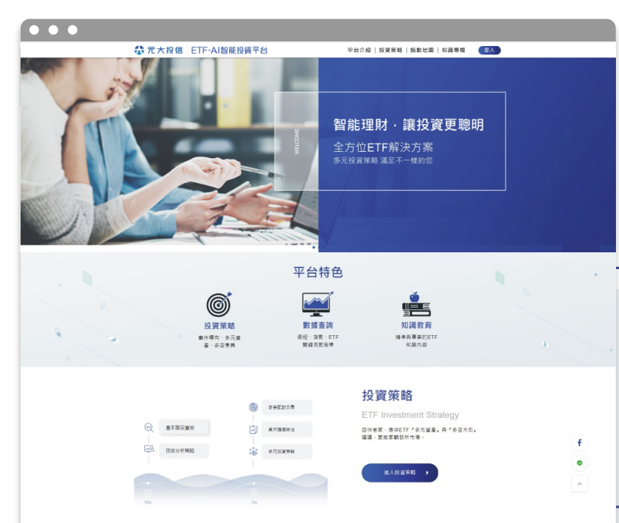
Yuanta Funds's ETF-AI Website Development
元大投信ETF-AI智能投資平台開發
與元大投信合作，開發ETF-AI智能投資系統，提供投資者專業的市場分析文章與線上模擬投資平台，讓投資者能夠更有效率的篩選投資標的。
包含全端程式開發、各式財金數據計算、系統資安規劃、效能控管等。

Slide 5
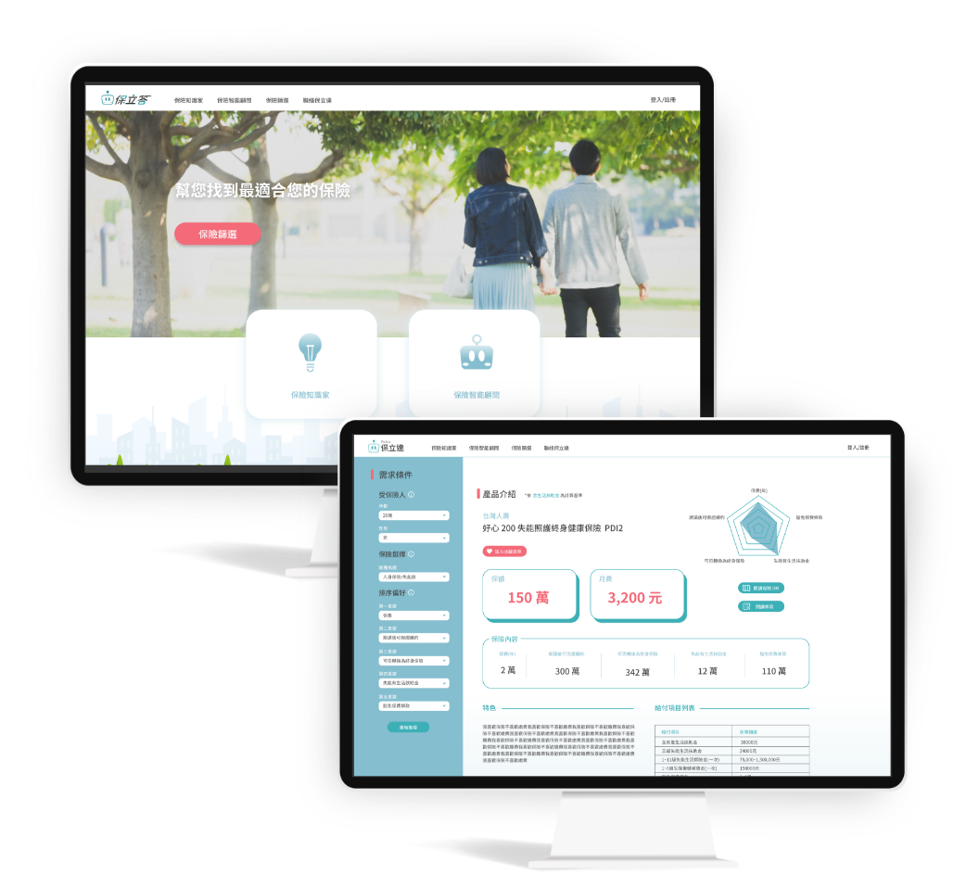
Polida Insurance Estimator Platform Design
保立答保險試算平台設計
與富達科技（現PCHome子公司雲坦科技）合作，建置線上保險試算平台，可提供大眾線上試算保單內容，並推薦保險商品，同時提供各式保險知識。

Slide 6

Landing Page For Kanpai And Lay’s Crossover Event
乾杯x樂事－聯名活動行銷網站建置
與連鎖燒肉品牌乾杯集團合作，建置他們與樂事洋芋片合作推出的聯名商品活動網站。
包含UI/UX介面設計與全端程式開發等。

Slide 7
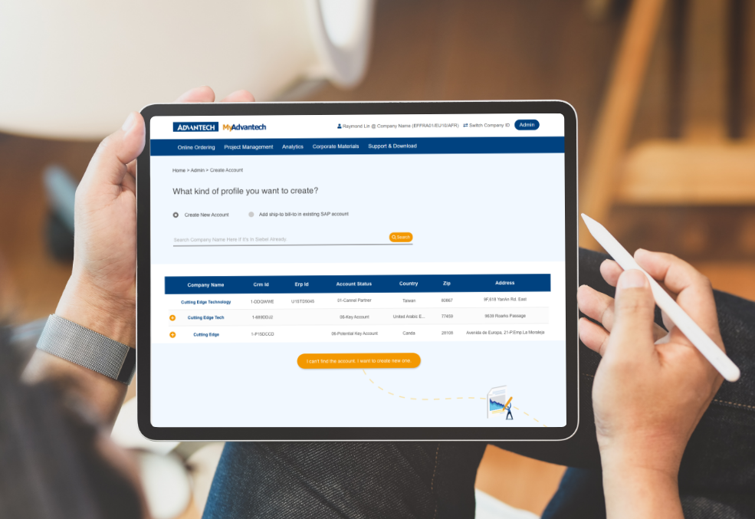
Advantech's Order System Development
研華科技顧客訂單管理系統網站開發
與研華科技合作，開發提供客戶下單結帳與訂單管理的系統。
包含網站UI/UX設計、系統操作流程規劃和前端程式開發等。

Slide 8


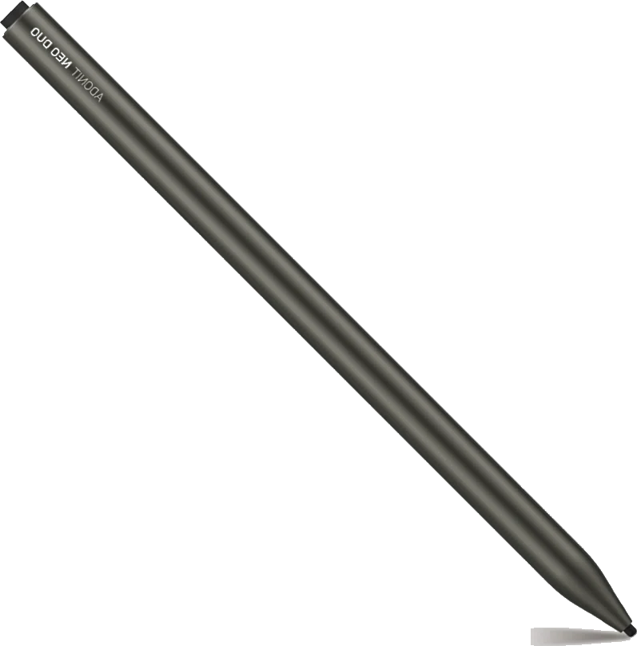
TOP 100 Skills
技職力100
與Skills for U組織合作，建置技職力100活動網站，該活動透過徵選100個推廣技職人才發展的案例，藉此推廣技職教育。

Slide 9
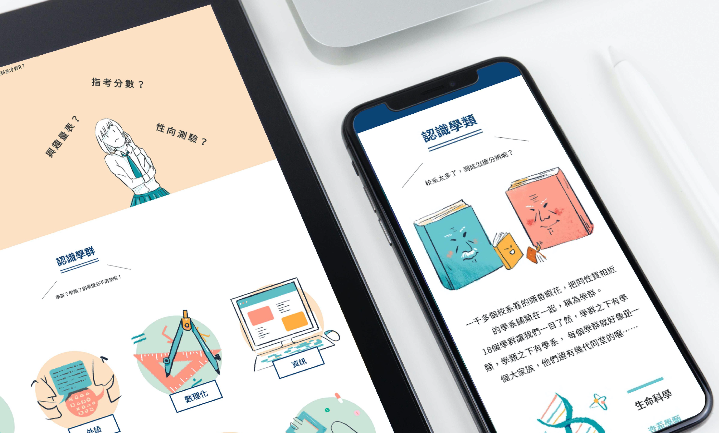
College Entrance Examination Center Website Design
大學選才與高中育才輔助平台設計
與大學入學考試中心合作，建置升學輔導平台，該網站是用於輔助高中學子們的生涯規劃而設計的。

Slide 10
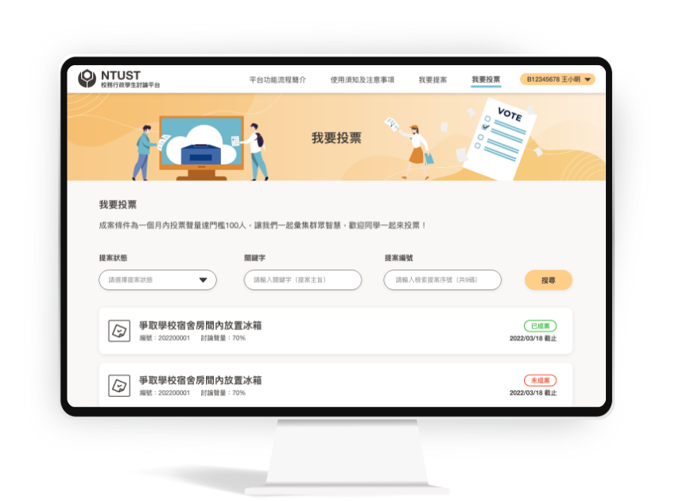
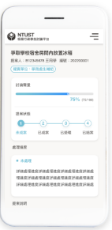
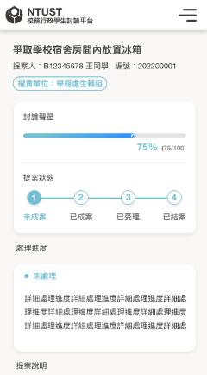
Student Suggestion Box System Development
校務行政學生討論平台開發
與國立臺灣科技大學合作，建置提供給學生發表意見的平台，可供學生在平台上提案與投票各主題。

Slide 11
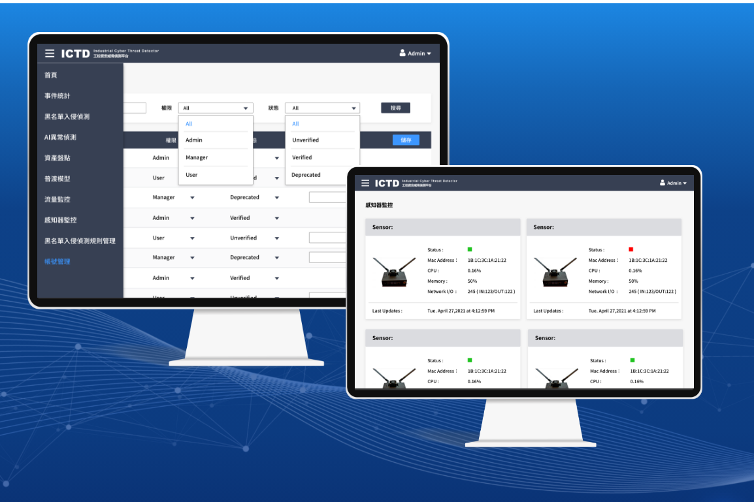
Industrial Cyber Threat Detector
工控資安威脅偵測平台
與資策會合作，開發結合硬體感測器的資安控管平台，可即時監測與控制分佈於各處的感測器。

Slide 12
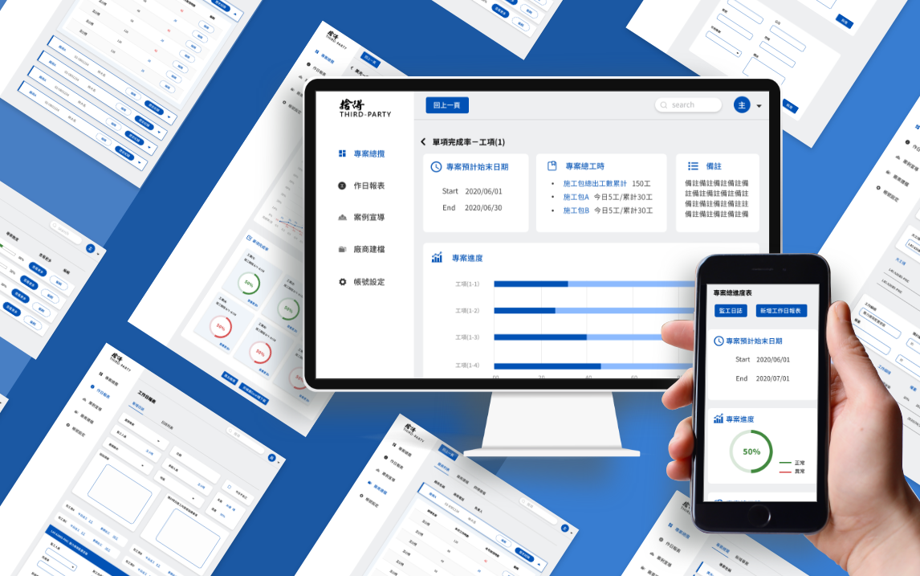
Project Management System Development
專案管理系統開發
與捨得企業合作，開發用於廠房設備建置的專案管理系統，使用者可透過系統追蹤各廠房設備的建置進度，並具有工期進度的安排與提示等功能。

Slide 13
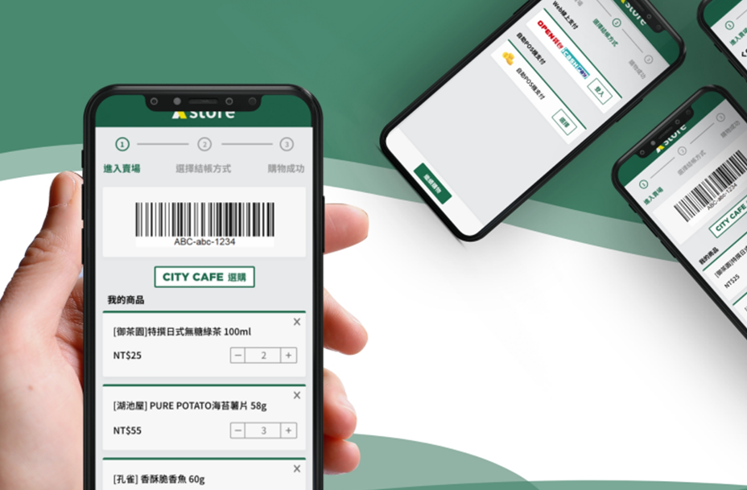
7-Eleven X-Store Development
統一超商X-Store系統建置
與統一超商合作，開發無人商店的自助結帳系統，藉由此系統，可以達到顧客自助結帳的效益，無須排隊等待店員結帳。

Slide 14
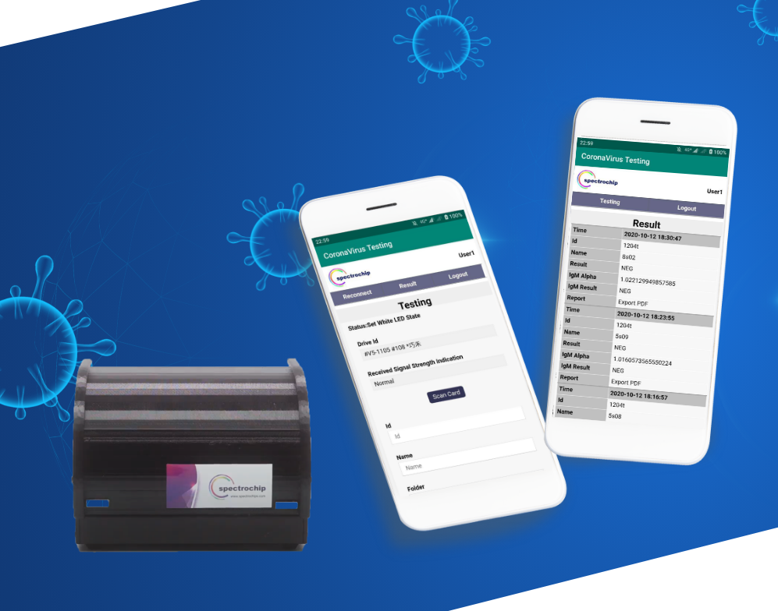
Spectrochip COVID-19 Test Strip Scanning App
新冠病毒光譜檢測儀App開發
與光譜儀器廠神光晶片公司合作，建置新冠病毒定量檢測系統，該系統於疫情間已做為醫院研究病毒使用，並曾參與臺北市萬華區的大規模血清抗體研究。
開發的系統平台包含Windows PC、Android和iOS等。

Slide 15
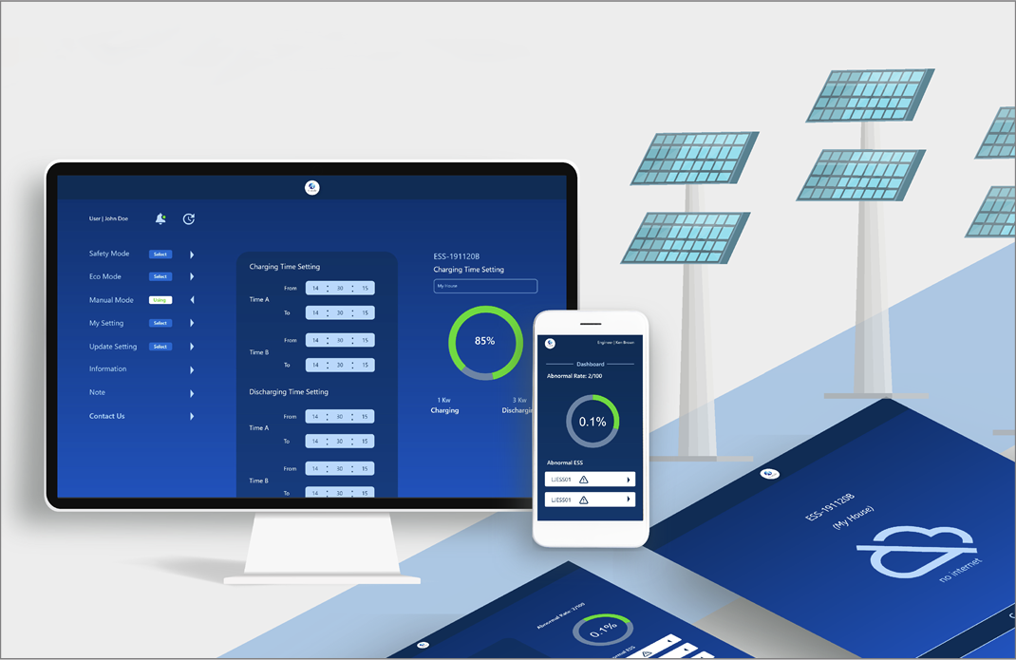
Solar Energy Storage Control System Design
太陽能儲能控制系統
與日本リコジャパン株式会社合作，開發太陽能儲能控制系統，此系統可控制客戶旗下所有太陽能儲能設備，並可即時顯示機器溫度、每日儲能量、發電量、用電量等，並可遠端操控設備放電和儲電等各項設定。

Slide 16
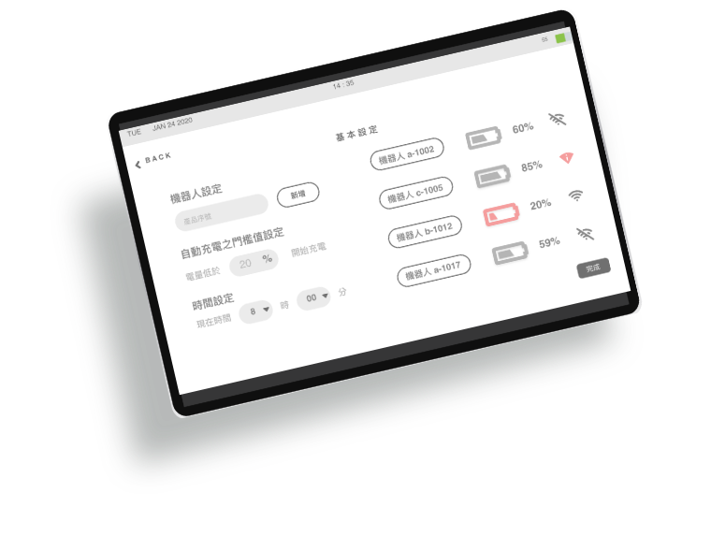
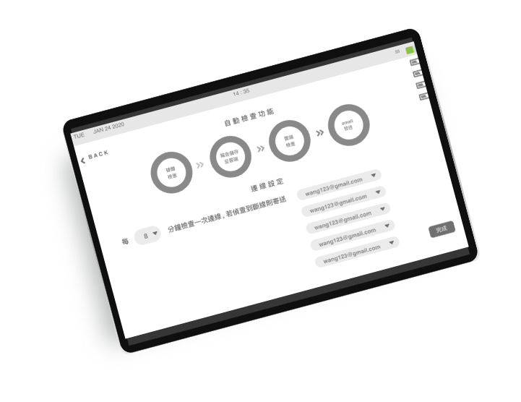
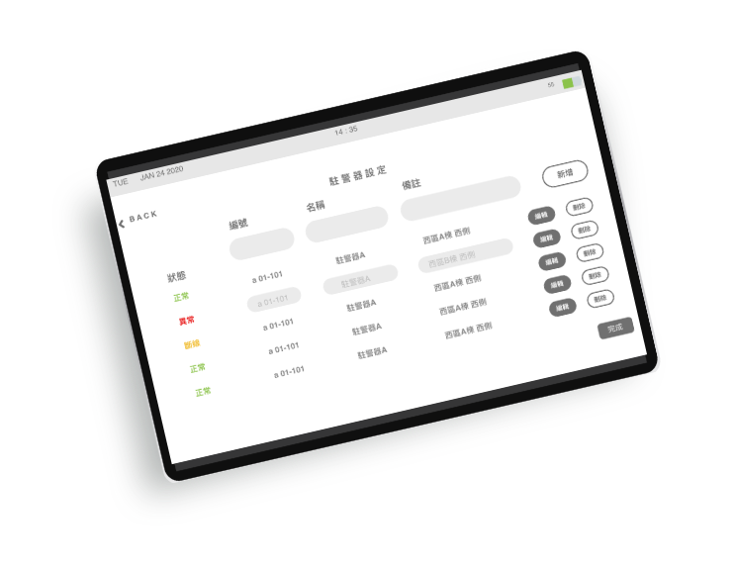
Autonomous Fire Extinguish Robot Software Design
自動滅火機器人控制軟體設計
與陽捷科技合作，運用熱像儀搭配火源辨識演算法驅動滅火器進行滅火，開發目標是用於工廠等工業環境，以自動巡航方式，建構全自動的火警防護網。

Slide 17
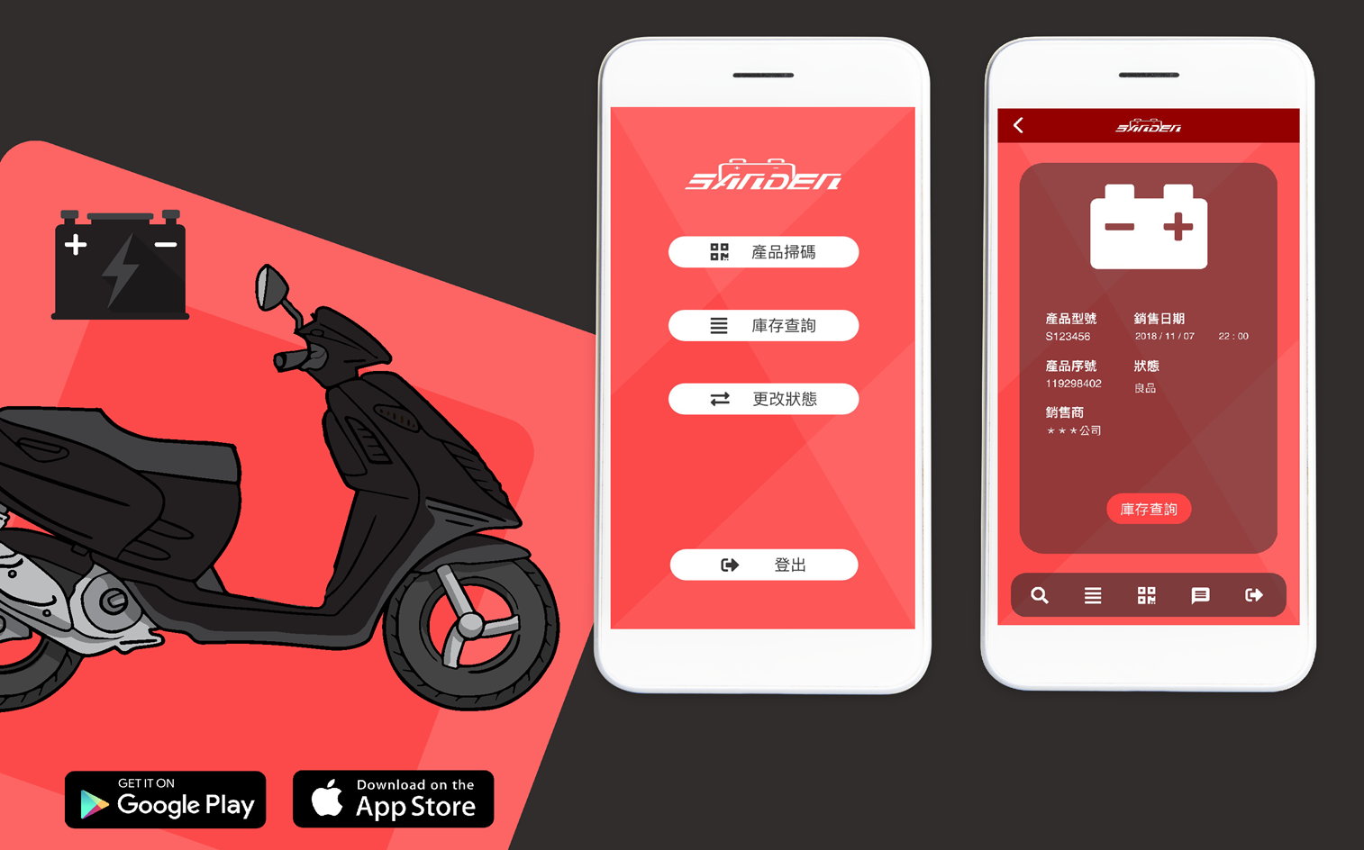
Sanden Product PSI App Development
電瓶進銷存系統App開發
與三電電能公司合作，開發可追蹤電瓶產品流向的進銷存管理系統，該系統可同時給製造商和經銷商使用。
開發的系統平台包含Android和iOS等。

Slide 18
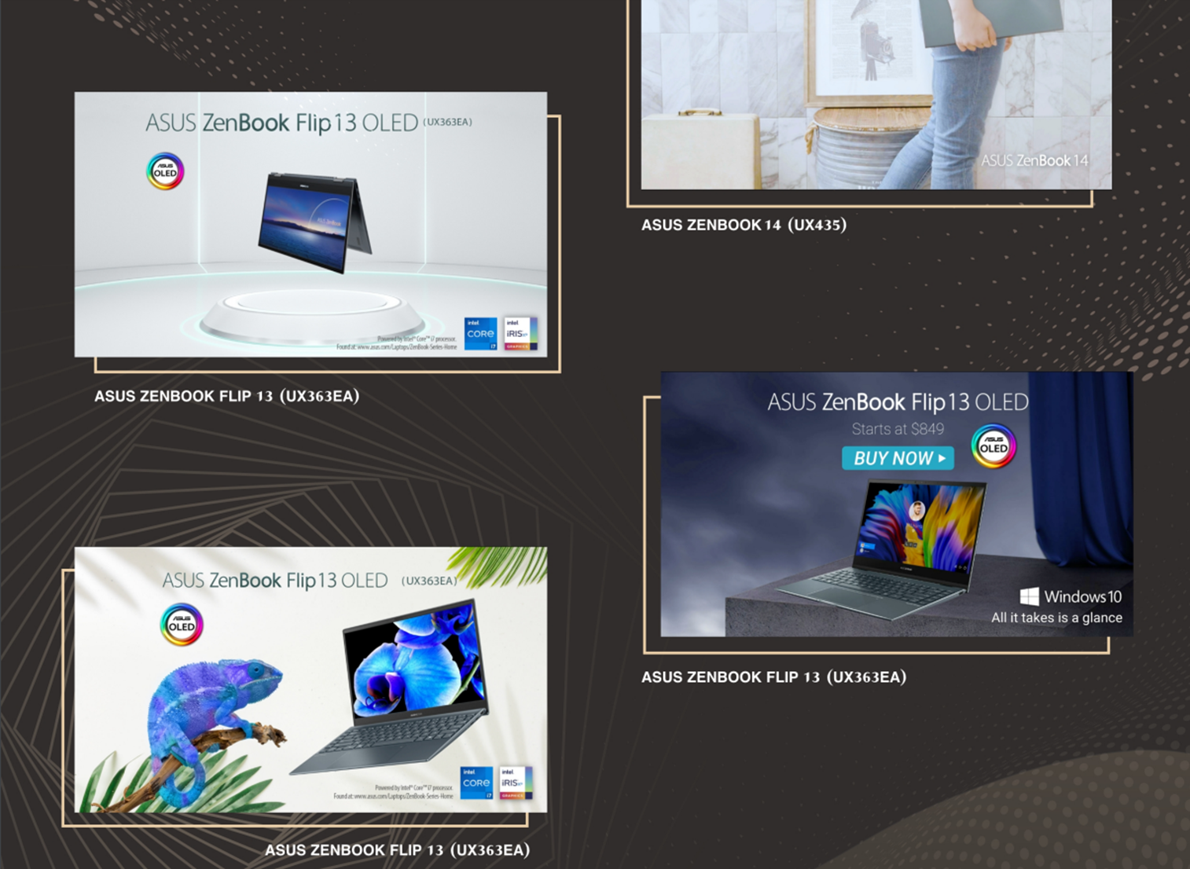
Animation Design For Asus
華碩國際廣告、動畫、平面視覺設計
與華碩新加坡的分公司合作，協助其設計各季度的產品與相關活動視覺。
包含靜態圖像文宣與微動畫廣告等。

Slide 19
聯絡資訊
(02)2949-2829
service@kahap.com
https://www.kahap.com/

